Slide 1
Php 13주차 정리
201840206 김민우

Slide 2
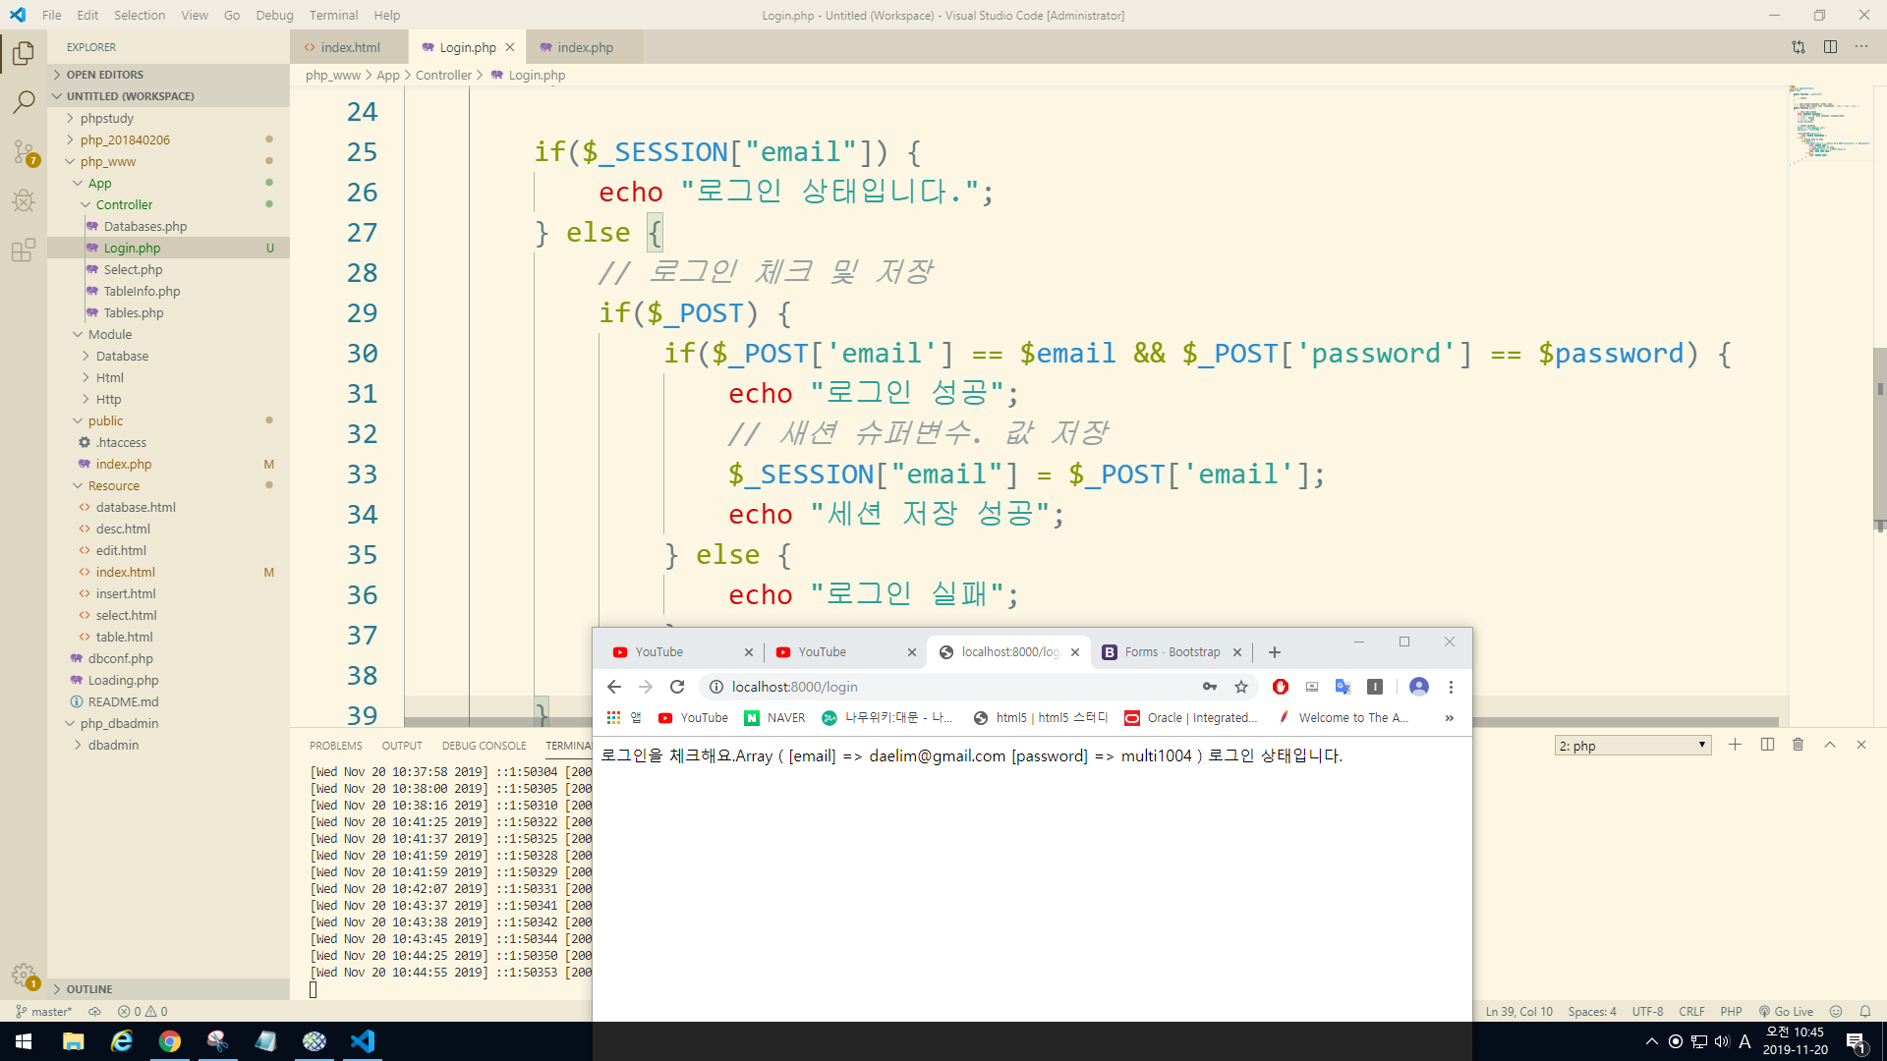
슈퍼변수를 이용한 이메일 세션 저장

Slide 3
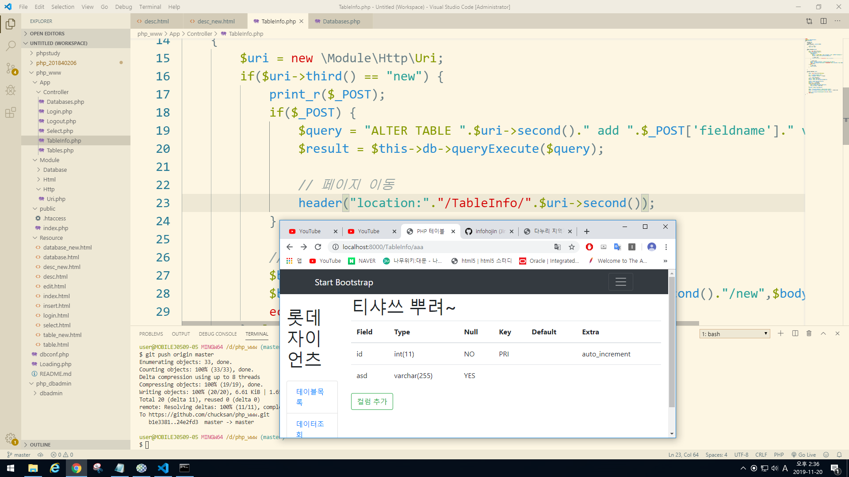
필드를 추가하여 테이블 컬럼필드 추가

Slide 4
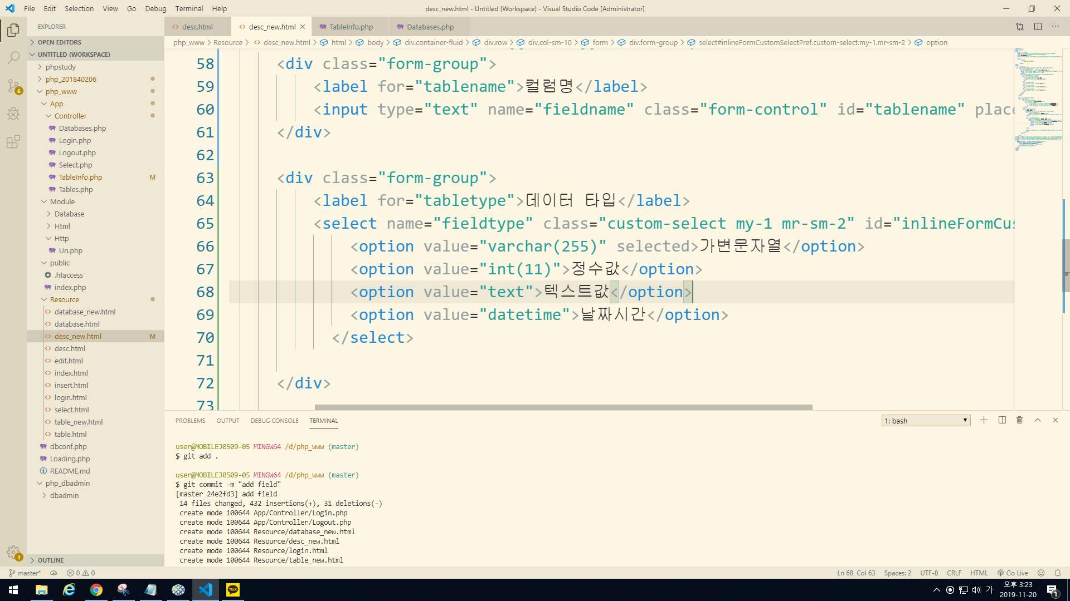
데이터타입 입력받아서 칼럼추가하는 코드

Slide 5
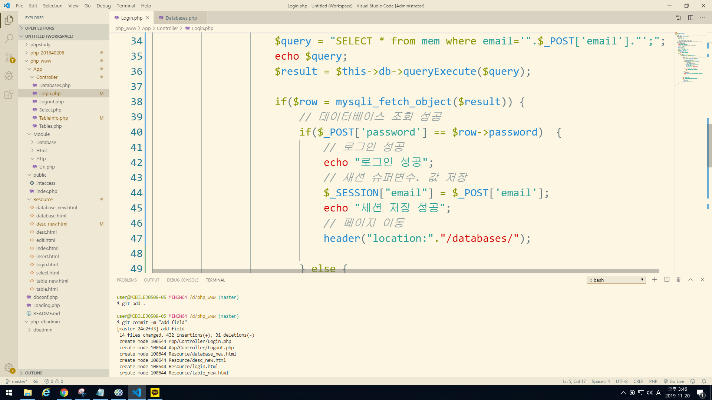
코드로그인을 하였을때 이메일을 확인하는 코드

